Slide 1
背包九讲
河南省实验中学 黄笑凡

Slide 2
引入
https://www.luogu.com.cn/problem/P2871

Slide 3
0-1 背包

Slide 4
0-1 背包

Slide 5
0-1 背包

Slide 6
0-1 背包
因此实际核心代码为：

Slide 7
完全背包

Slide 8
完全背包

Slide 9
完全背包
https://www.luogu.com.cn/problem/P1616

Slide 10
多重背包

Slide 11
多重背包

Slide 12
多重背包

Slide 13
二进制分组优化

Slide 14
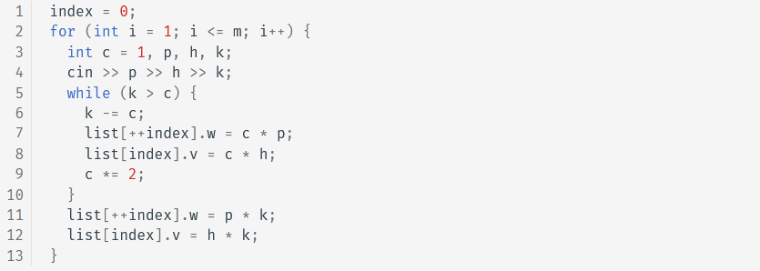
二进制分组优化

Slide 15
单调队列优化

Slide 16
单调队列优化
https://www.luogu.com.cn/problem/P1776

Slide 17
单调队列优化

Slide 18
混合背包
https://www.luogu.com.cn/problem/P1833

Slide 19
二维费用背包

Slide 20
二维费用背包

Slide 21
分组背包
https://www.luogu.com.cn/problem/P1757

Slide 22
分组背包

Slide 23
有依赖的背包
https://www.luogu.com.cn/problem/P1064

Slide 24
有依赖的背包

Slide 25
泛化物品的背包
https://www.cnblogs.com/shoshana-kong/p/17517825.html

Slide 26
小优化

Slide 27
输出方案

Slide 28
求方案数

Slide 29
求最优方案总数

Slide 30
求最优方案总数

Slide 31
求最优方案总数

Slide 32
背包的第 k 优解
https://acm.hdu.edu.cn/showproblem.php?pid=2639

Slide 33
谢谢！

